Slide 1
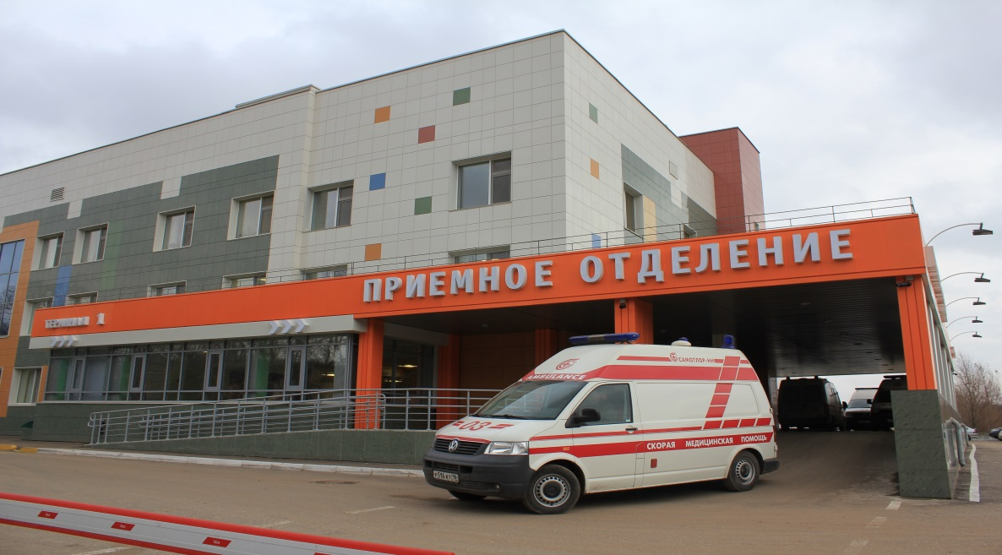

Детская республиканская клиническая больница Министерства здравоохранения Республики Татарстан
Опыт перехода ДРКБ МЗ РТ по оплате оказания медицинской помощи в круглосуточном стационаре по КЗГ.
ДРКБ МЗ РТ | www.drkbmzrt.ru
Notes:
1

Slide 2
Клинико-затратная группа (КЗГ) или клинико-статистическая группа (КСГ) - это группировка больных, сходных по клиническим параметрам и затратоемкости их лечения по МКБ-10.
ДРКБ МЗ РТ | www.drkbmzrt.ru
Notes:
Т.е КЗГ основаны на методиках упаковывания пациентов в группы, родственные по нозологическому признаку, затратам на оказание помощи, технологиям лечения.

Slide 3
КЗГ
Пилотный проект внедрен
1 октября 2013 года
Оплата медицинской помощи в круглосуточном стационаре производится по педиатрическим и хирургическим КЗГ
Оплата производится по пролеченным пациентам
Выделено 58 групп педиатрических
45 групп хирургических (разбивка по 5 категориям сложности вмешательств)
Обучение персонала по применению КЗГ совместно ТФОМС РТ
ДРКБ МЗ РТ | www.drkbmzrt.ru

Slide 4
Динамика показателей круглосуточного стационара
за 9 месяцев 2012-2014гг.
показатели | 2012г. (9 мес. по МЭС) | 2013г. (9 мес. по МЭС) | 2014г. (9 мес. по КЗГ)
Количество пролеченных пациентов | 18583 | 23033 | 25372
Средняя длительность пребывания | 9,6 | 9,5 | 9,1
Хирургическая активность | 68,1 | 70,3 | 71,3
Общая летальность | 0,49 | 0,34 | 0,33
Выполнение финансового плана в % | 100 | 100 | 101
ДРКБ МЗ РТ | www.drkbmzrt.ru

Slide 5
Возможные риски внедрения оплаты стационарной помощи по КЗГ
Демотивирует врачей «недолечивать» пациентов, выписывать их из стационара преждевременно, из-за чего возможны повторные госпитализации, что может повысить общую стоимость лечения;
Допускает факты появления необоснованных госпитализаций (по причине гипердиагностики) и выписки пациентов из стационара через короткие сроки;
Увеличение количества пациентов ведет к перегрузке диагностических и вспомогательных служб (ПДО, параклиника, оперблок, клининг);
Неоперированные пациенты, находящиеся в хирургических отделениях оплачиваются по педиатрическим КЗГ.
ДРКБ МЗ РТ | www.drkbmzrt.ru

Slide 6
Позитивные особенности
при реализации проекта КЗГ
+
+
+
+
Нет необходимости «держать» пациента на койке 80% от плановых сроков длительности лечения;
Стимулирование к применению более технологичных (в т.ч. эндоскопических) оперативных вмешательств;
В перспективе - изменение способов планирования объемов медицинской помощи по количеству пролеченных пациентов.
Увеличение количества пролеченных больных, с возможностью привлечения пациентов по ВМП-ОМС из других субъектов РФ;
Снижение средней длительности пребывания;
Невыгодно проводить непоказанные мед. услуги;
ДРКБ МЗ РТ | www.drkbmzrt.ru

Slide 7
Специфические особенности
при реализации проекта КЗГ на сегодняшний день
-
-
-
-
Длительно лежащий в тяжелом состоянии пациент выходит за рамки КЗГ (в итоге выходит «высокозатратным» пациентом для клиники);
Экспертиза оказания медицинской помощи ведется по МЭС;
Кодирование больных (66 форма) ведется по МЭС, а оплата по КЗГ.
Несовершенный процесс планирования объемов медицинской помощи (по тяжести, категориям сложности хирургических пациентов, по отделениям, по профилям);
ДРКБ МЗ РТ | www.drkbmzrt.ru

Slide 8
Вопросы, требующие доработки
Разработка методических рекомендаций стандартов оказания медицинской помощи по КЗГ;
Внедрение четкой маршрутизации пациентов в рамках 3-х уровневой системы оказания медицинской помощи в РТ по группам КЗГ;
Планирование объемов медицинской помощи по пролеченным пациентам (без планирования по койко-дням);
Возможность 50% оплаты от стоимости КЗГ для пациентов, находящихся на лечении менее 3-х дней (сейчас менее 4-х дней);
Доработка программного обеспечения, отчетных форм под систему оплаты по КЗГ.
ДРКБ МЗ РТ | www.drkbmzrt.ru

Slide 9

С заботой о каждом ребенке!

